Slide 1
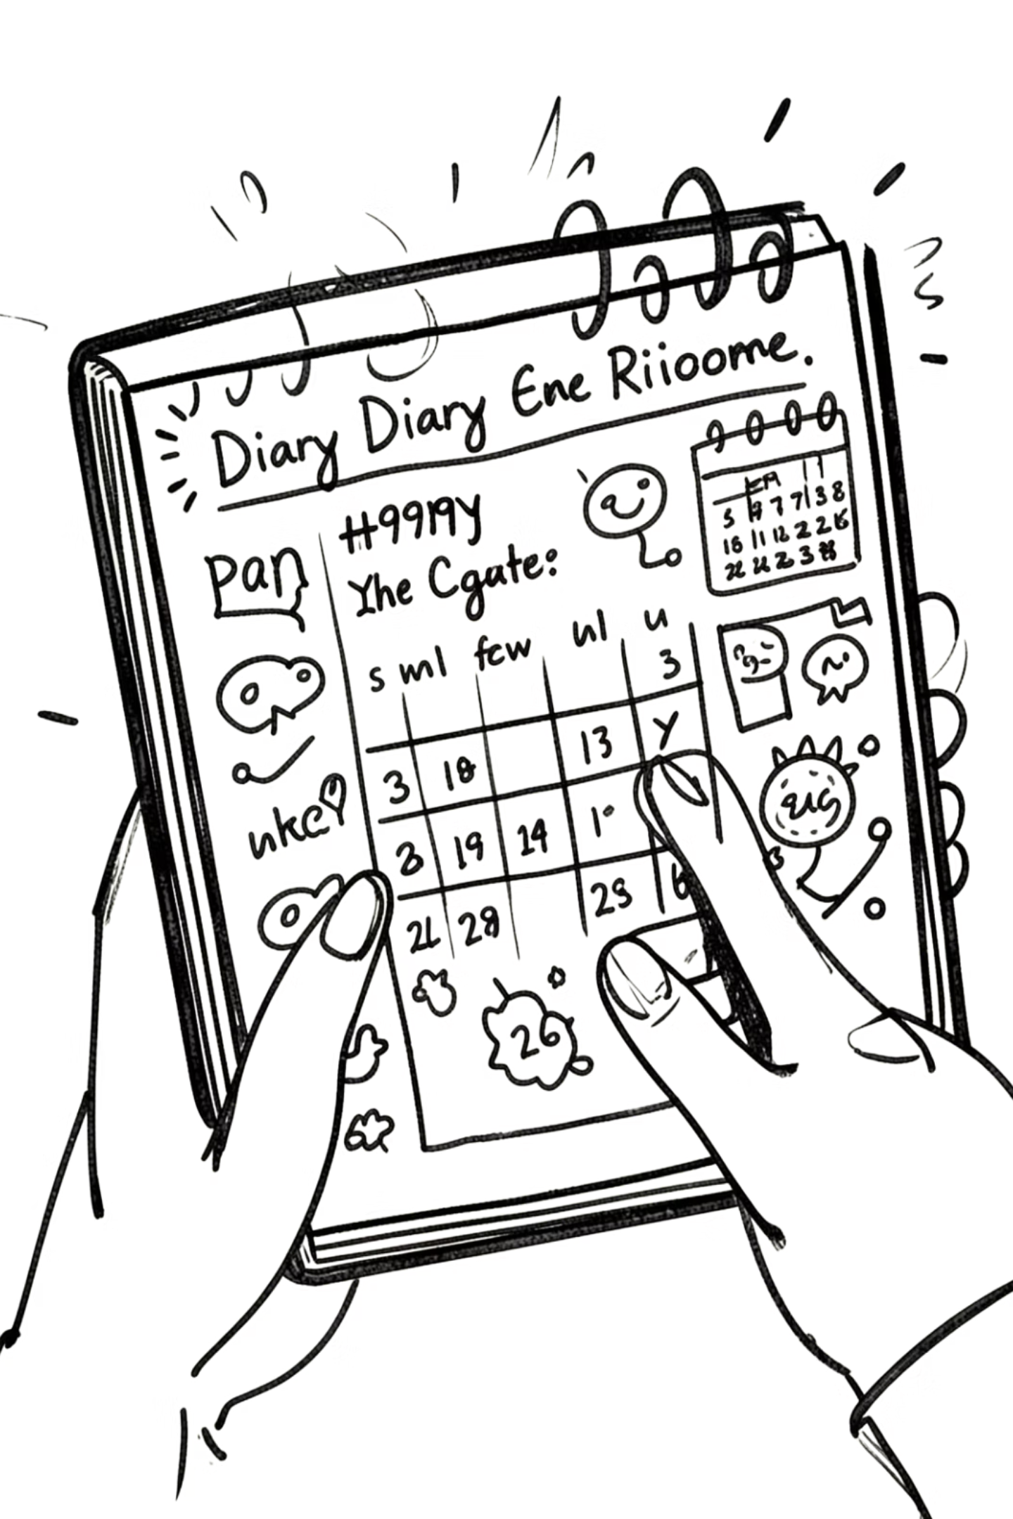
PERSONAL PRODUCTIVITY (ব্যক্তিগত উৎপাদনশীলতা)
CREATIVE JOURNALING (সৃজনশীল জার্নালিং)
DoodleDates (ডুডলডেটস)
A Personal Handwritten Diary Calendar App (একটি ব্যক্তিগত হাতে-লেখা ডায়েরি ক্যালেন্ডার অ্যাপ)
Turn your calendar into a creative memory canvas (আপনার ক্যালেন্ডারকে একটি সৃজনশীল স্মৃতির ক্যানভাসে রূপ দিন)

Slide 2
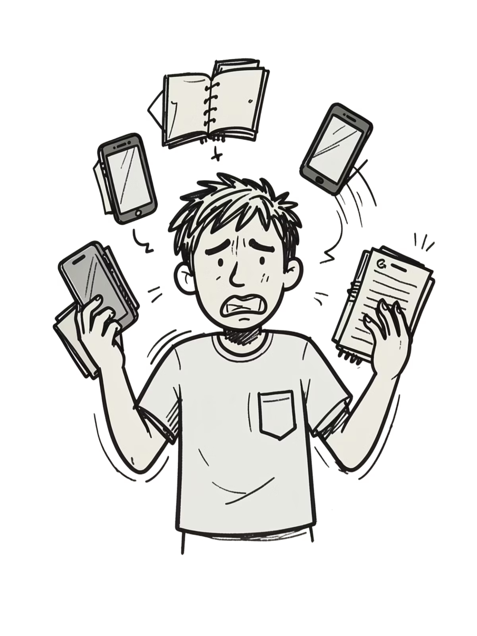


The Problem (সমস্যা)
Regular calendar apps only show dates and events (তারিখ ও ইভেন্টই দেখায়)
They make it easy to track what is happening, but not to capture the full story. (কী ঘটছে তা ট্র্যাক করা সহজ, কিন্তু পুরো গল্প ধরে রাখা কঠিন।)
People want to write personal thoughts, draw, and keep memories (ব্যক্তিগত ভাবনা, আঁকাআঁকি ও স্মৃতি সংরক্ষণ)
A special moment often includes more than a reminder — it includes feelings, sketches, and keepsakes. (একটি বিশেষ মুহূর্তে শুধু reminder নয়—সাথে থাকে অনুভূতি, sketch, আর স্মৃতি।)
Switching between calendar, notes, and reminder apps is inconvenient (calendar, notes, আর reminder app বদলানো ঝামেলার)
Example: You want to remember a special day with a drawing and a reminder—but need three different apps. (উদাহরণ: একটি special day-কে drawing ও reminder-সহ মনে রাখতে চান—কিন্তু লাগে তিনটি আলাদা app.)

Slide 3
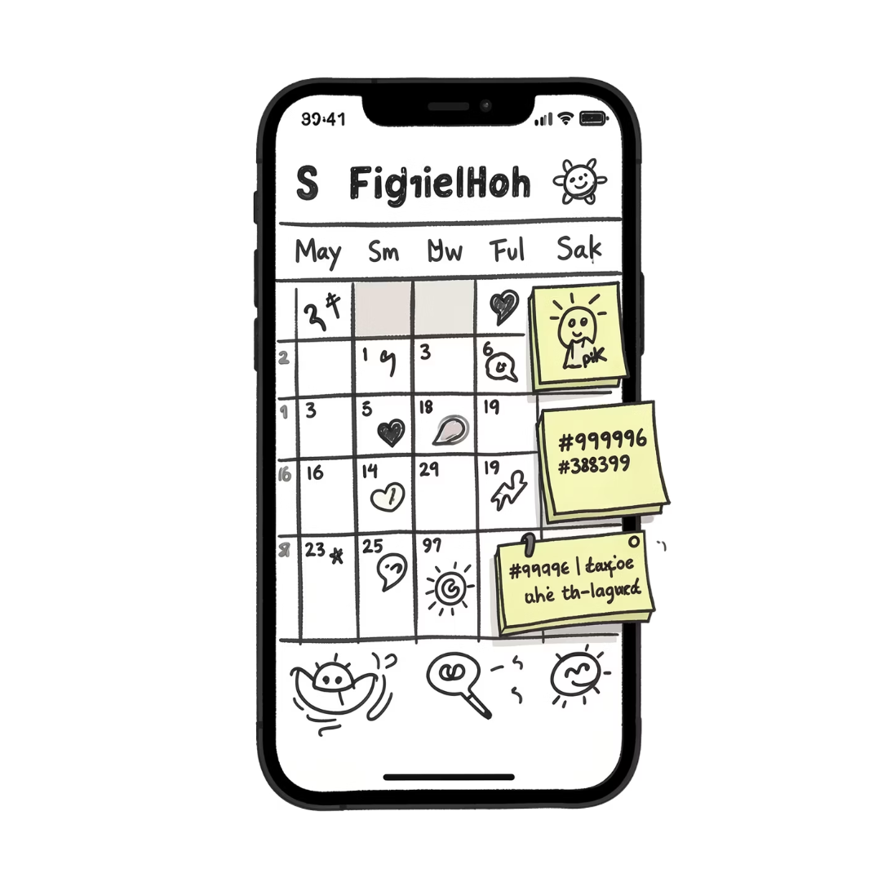

The Solution (সমাধান)
DoodleDates combines calendar, handwriting, sticky notes, and reminders in one app. (DoodleDates একটি অ্যাপে ক্যালেন্ডার, হাতে লেখা, স্টিকি নোট, এবং রিমাইন্ডার একসাথে নিয়ে আসে।)
Open a month and use it like a personal digital diary page. (একটি মাস খুলে সেটিকে ব্যক্তিগত digital diary page হিসেবে ব্যবহার করুন।)
Write, draw, add notes, and set reminders—all in one place. (এক জায়গাতেই লিখুন, আঁকুন, নোট যোগ করুন, এবং রিমাইন্ডার সেট করুন।)
Everything stays on your device, offline and private. (সবকিছু আপনার ডিভাইসেই থাকে—offline এবং private.)
No server, no internet required. (সার্ভার নেই, ইন্টারনেটও প্রয়োজন নেই।)

Slide 4




প্রধান ফিচারস (Main Features)
Calendar & Drawing (ক্যালেন্ডার ও ড্রয়িং)
Sticky Notes (স্টিকি নোট)
Monthly view with handwriting and an eraser. (মাসভিত্তিক ভিউ, হাতে লেখা, এবং ইরেজার)
Create, move, resize, and format text notes. (টেক্সট নোট তৈরি, সরানো, রিসাইজ, ও ফরম্যাট করুন)
Reminders (রিমাইন্ডার)
Customization & Backup (কাস্টমাইজেশন ও ব্যাকআপ)
Set alarms with custom ringtones and vibration. (কাস্টম রিংটোন ও ভাইব্রেশনসহ অ্যালার্ম সেট করুন)
Change themes and colors, and export/import diary data as JSON files. (থিম ও রং পরিবর্তন করুন, এবং ডায়েরি ডেটা JSON ফাইলে export/import করুন)

Slide 5
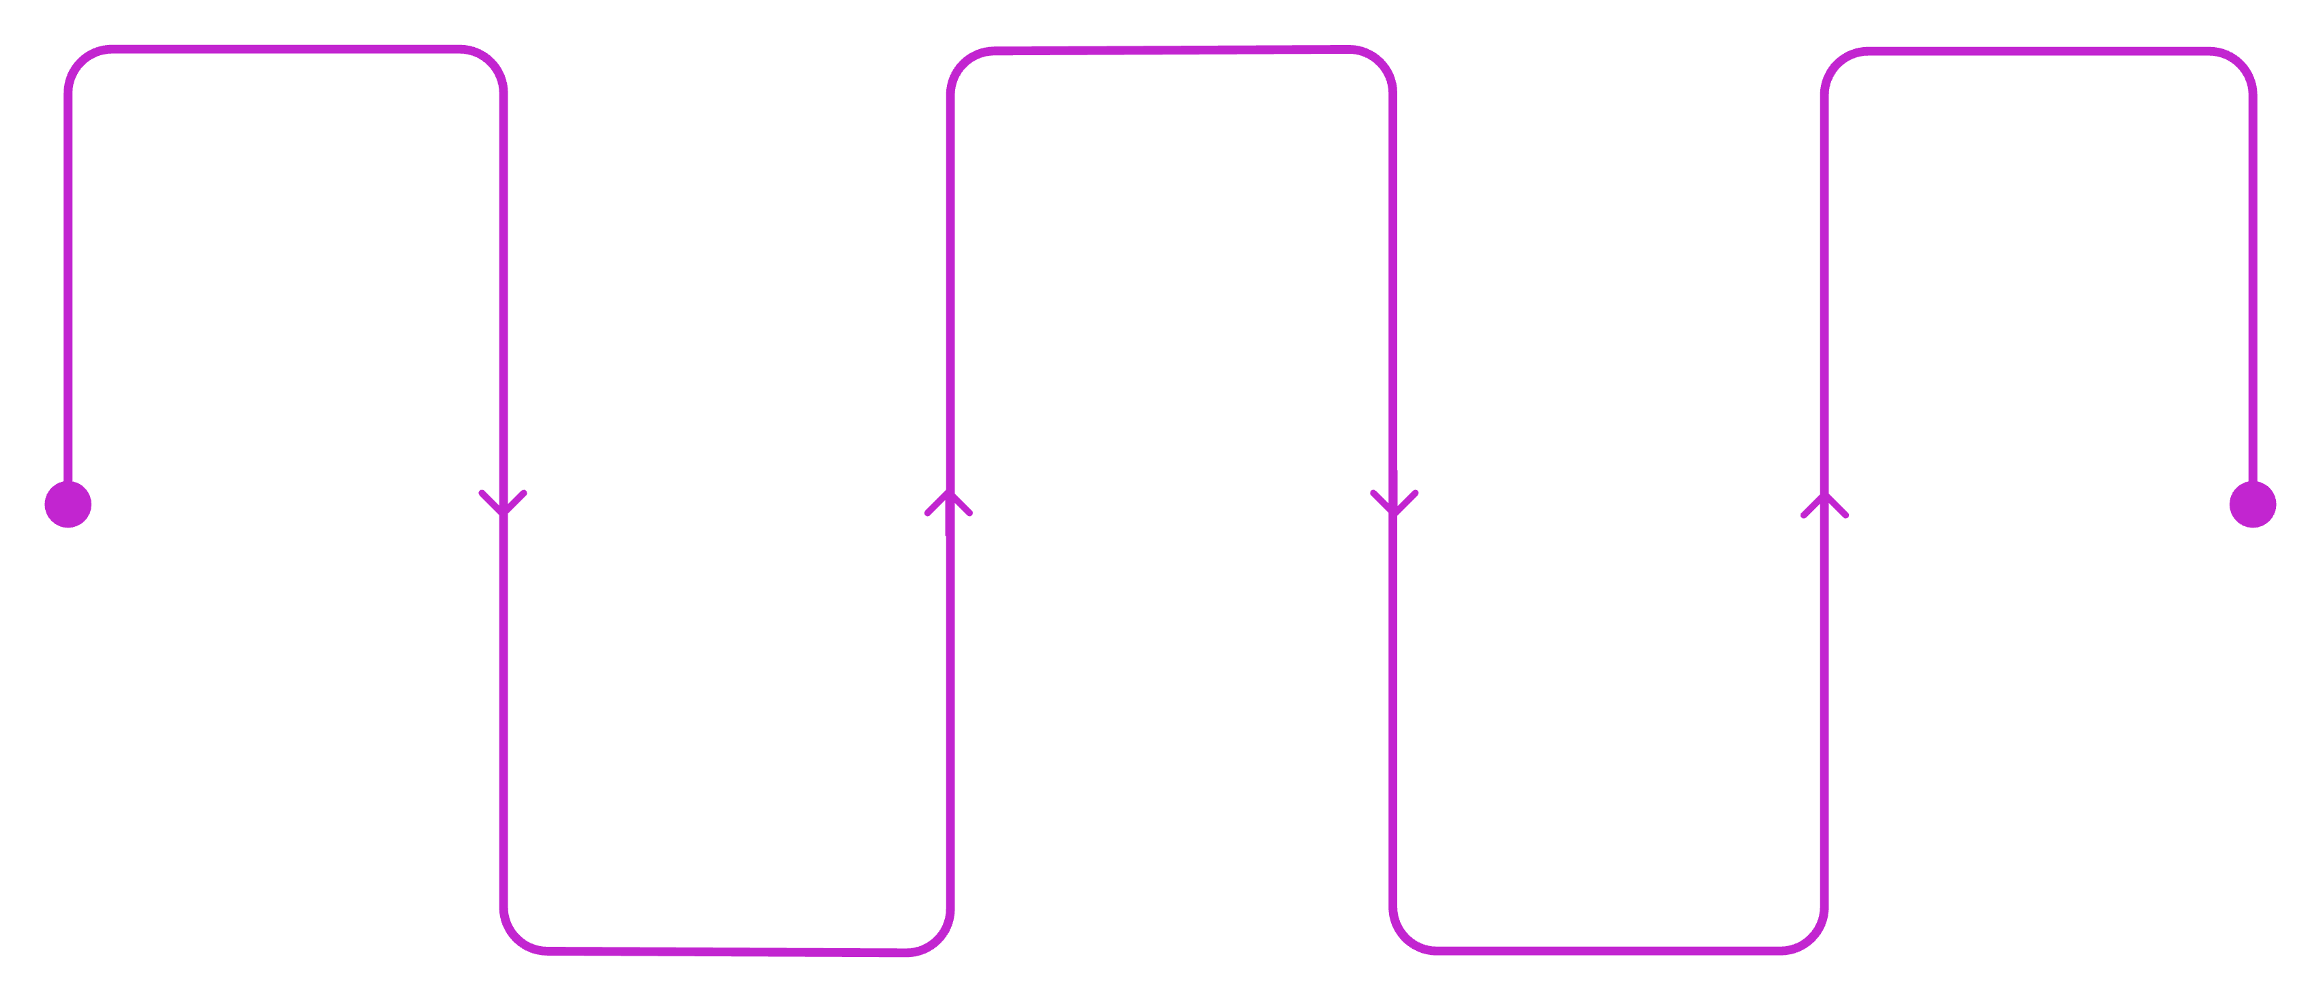
How Users Interact with DoodleDates (ডুডলডেটসের সাথে ব্যবহারকারীরা কীভাবে ইন্টারঅ্যাক্ট করে)
Open App (অ্যাপ খুলুন)
Select Month (মাস নির্বাচন)
Set Reminder (রিমাইন্ডার সেট করুন)
Launch the app (অ্যাপ চালু করুন)
Choose the month you want (যে মাসটি চান তা বেছে নিন)
Add a note to revisit later (পরে আবার দেখার জন্য একটি নোট যোগ করুন)
Choose Year (বছর নির্বাচন)
Draw or Write (আঁকুন বা লিখুন)
Select the relevant year (প্রাসঙ্গিক বছর বেছে নিন)
Create a daily entry (দৈনিক এন্ট্রি তৈরি করুন)
This simple workflow lets users create and revisit their personal diary entries whenever they want. (এই সহজ workflow ব্যবহারকারীদের যখন খুশি personal diary entry তৈরি করতে এবং পরে আবার দেখতে সাহায্য করে.)

Slide 6
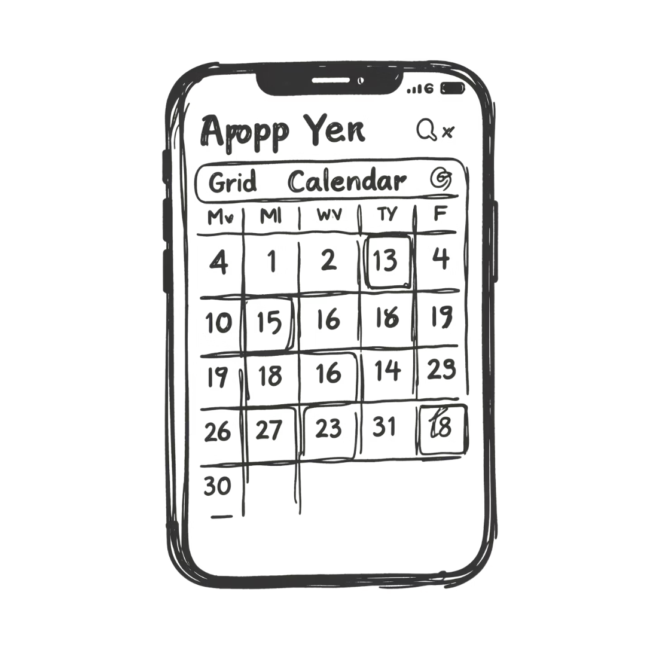
Home Screen (হোম স্ক্রিন)
When you open the app, all the months of a selected year are shown together in a grid. (অ্যাপটি খুললে নির্বাচিত বছরের সব মাস একসাথে গ্রিড আকারে দেখা যায়।)
Displays all months of a selected year in a grid (নির্বাচিত বছরের সব মাস গ্রিডে দেখায়)
Each month shows a mini calendar with dates (প্রতিটি মাসে তারিখসহ mini calendar থাকে)
Holidays and weekends are visually highlighted (ছুটি ও সপ্তাহান্ত visually highlight করা হয়)
A small indicator shows if a month has saved content (কোনো মাসে saved content থাকলে ছোট indicator দেখায়)

Slide 7




Workspace Screen — Layered Design (ওয়ার্কস্পেস স্ক্রিন — লেয়ার্ড ডিজাইন)
Think of these as transparent sheets stacked on top of each other. (এগুলোকে স্বচ্ছ শিটের মতো ভাবুন, যা একটির ওপর আরেকটি স্তরে সাজানো।)
Calendar Background (ক্যালেন্ডার ব্যাকগ্রাউন্ড)
Drawing Layer (ড্রয়িং লেয়ার)
Shows dates and day names (তারিখ ও দিনের নাম দেখায়)
Where you write and draw with your finger or stylus (যেখানে আপনি আঙুল বা স্টাইলাস দিয়ে লেখেন ও আঁকেন)
Sticky Notes Layer (স্টিকি নোট লেয়ার)
Toolbar (টুলবার)
Movable, resizable text notes with colors (রঙসহ সরানো ও আকার বদলানো যায় এমন টেক্সট নোট)
Tools for drawing, erasing, adding notes, and setting reminders (ড্রয়িং, মুছে ফেলা, নোট যোগ করা, এবং রিমাইন্ডার সেট করার টুল)

Slide 8
Data Structure (ডেটা স্ট্রাকচার) - Note Entity
Here is the data structure for the NoteEntity (নোট এন্টিটি), detailing all fields, their types, and descriptions in both English and Bengali.
Field (ফিল্ড) | Type (টাইপ) | Description (বর্ণনা)
Core Fields (মূল ফিল্ড) | id | Long (Primary Key - অটো জেনারেট)
 | monthKey | String (কোন মাসের নোট)
Position & Size (অবস্থান ও আকার) | xFraction | Float (X অবস্থান)
 | yFraction | Float (Y অবস্থান)
 | widthDp | Float (প্রস্থ)
 | heightDp | Float (উচ্চতা)
Content (কন্টেন্ট) | contentHtml | String (নোটের টেক্সট)
 | paperColorHex | String (কাগজের রঙ)
Styling (স্টাইলিং) | fontSizeSp | Float (ফন্ট সাইজ)
 | isBold | Boolean (বোল্ড)
 | isItalic | Boolean (ইটালিক)
 | textColorHex | String (টেক্সট রঙ)
Alarm/Reminder (অ্যালার্ম) | alarmEpochMillis | Long (সময়)
 | alarmLabel | String (লেবেল)
Timestamps (সময় রেকর্ড) | createdAt | Long (তৈরির সময়)
 | updatedAt | Long (আপডেটের সময়)

Slide 9
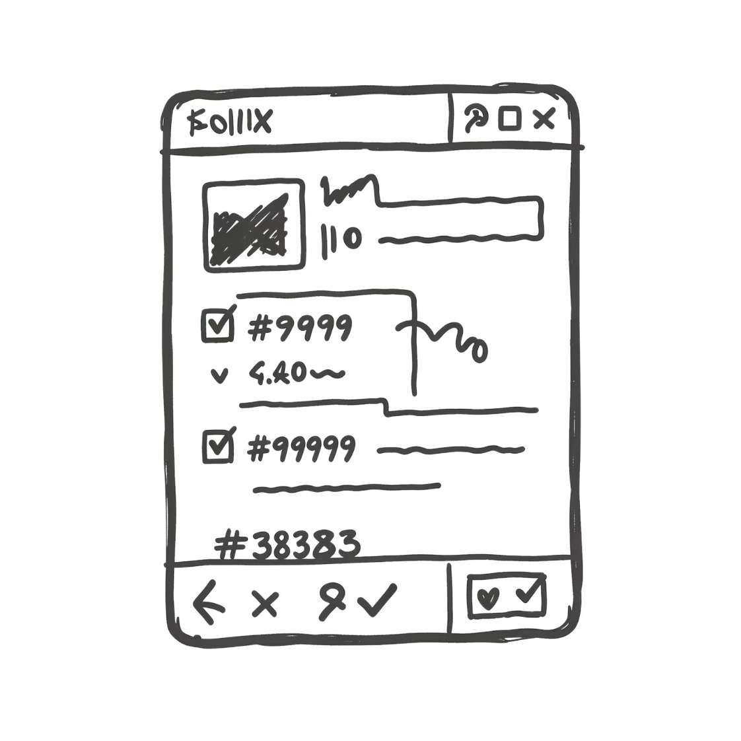

How Handwriting Works (হাতের লেখা কীভাবে কাজ করে)
When you drag your finger, the app records many small points along the path. (আপনি আঙুল টানলে অ্যাপটি পথে অনেক ছোট ছোট পয়েন্ট রেকর্ড করে।)
These points describe the exact shape of your handwriting (এই পয়েন্টগুলো আপনার হাতের লেখার সঠিক আকৃতি বোঝায়)
The app saves the points, not a screenshot (অ্যাপটি পয়েন্টগুলো সেভ করে, স্ক্রিনশট নয়)
When you reopen the month, the app redraws from those points (আপনি মাসটি আবার খুললে অ্যাপটি সেই পয়েন্টগুলো থেকে আবার আঁকে)
Finger Movement (আঙুলের নড়াচড়া)
Capture Points (পয়েন্ট ক্যাপচার)
Save Data (ডাটা সেভ)
Redraw Screen (স্ক্রিনে আবার আঁকা)

Slide 10
Sticky Notes & Reminders (স্টিকি নোট ও রিমাইন্ডার)
📝 How Sticky Notes Work (স্টিকি নোট কীভাবে কাজ করে)
🔔 How Reminders Work (রিমাইন্ডার কীভাবে কাজ করে)
01
01
Tap in Text Mode (টেক্সট মোডে ট্যাপ করুন)
Select date and time (তারিখ ও সময় নির্বাচন করুন)
Create a new note (একটি নতুন নোট তৈরি করুন)
Set a reminder with a custom sound (নিজস্ব সাউন্ডসহ রিমাইন্ডার সেট করুন)
02
02
Store the details (বিস্তারিত সংরক্ষণ করুন)
Android schedules the alarm (অ্যান্ড্রয়েড অ্যালার্ম নির্ধারণ করে)
Each note stores text, position, size, color, and formatting (প্রতিটি নোটে টেক্সট, অবস্থান, আকার, রঙ, এবং ফরম্যাটিং সংরক্ষিত থাকে)
The system sets the alarm for the chosen time (সিস্টেম নির্বাচিত সময়ের জন্য অ্যালার্ম সেট করে)
03
03
Manage anytime (যেকোনো সময় পরিচালনা করুন)
Notification appears (নোটিফিকেশন দেখা যায়)
Move, resize, edit, or delete notes anytime (যেকোনো সময় নোট সরান, আকার বদলান, সম্পাদনা করুন, বা মুছুন)
At the set time, a notification appears with sound and vibration (নির্ধারিত সময়ে সাউন্ড ও ভাইব্রেশনের সাথে একটি নোটিফিকেশন আসে)
You can dismiss or snooze (reschedules for 10 minutes later) (আপনি dismiss করতে পারেন বা snooze করতে পারেন—তাহলে ১০ মিনিট পরে আবার নির্ধারিত হবে)

Slide 11

Conclusion (উপসংহার)
DoodleDates combines calendar, handwriting, notes, and reminders (ক্যালেন্ডার, হাতের লেখা, নোট, এবং রিমাইন্ডার একসাথে)
Designed as a personal offline diary for creative expression (সৃজনশীল প্রকাশের জন্য ব্যক্তিগত অফলাইন ডায়েরি)
All data stays on your device, private and secure (সব ডেটা আপনার ডিভাইসেই থাকে, ব্যক্তিগত ও নিরাপদ)
Makes calendar interaction more personal and memorable (ক্যালেন্ডার ব্যবহারকে আরও ব্যক্তিগত ও স্মরণীয় করে তোলে)
DoodleDates turns a normal calendar into a personal memory canvas. (DoodleDates সাধারণ ক্যালেন্ডারকে একটি ব্যক্তিগত মেমরি ক্যানভাসে রূপান্তর করে।)

Slide 12





প্রযুক্তি ব্যবহৃত হয়েছে (Technology Used)
Kotlin (কোটলিন)
Jetpack Compose (জেটপ্যাক কম্পোজ)
Modern programming language for Android (অ্যান্ড্রয়েডের জন্য আধুনিক প্রোগ্রামিং ভাষা)
Builds the user interface (ইউজার ইন্টারফেস তৈরি করে)
Room Database (রুম ডাটাবেস)
DataStore (ডেটাস্টোর)
Stores notes and drawings locally (নোট ও ড্রয়িং লোকালি সংরক্ষণ করে)
Saves user preferences (ব্যবহারকারীর পছন্দ সংরক্ষণ করে)
AlarmManager & BroadcastReceiver (অ্যালার্ম ম্যানেজার ও ব্রডকাস্ট রিসিভার)
Handle reminders and notifications (রিমাইন্ডার ও নোটিফিকেশন পরিচালনা করে)

Slide 13
Privacy and Offline Usage (গোপনীয়তা ও অফলাইন ব্যবহার)
Your memories remain private and under your control. (আপনার স্মৃতিগুলো ব্যক্তিগত থাকে এবং আপনার নিয়ন্ত্রণে থাকে।)
All diary data stays on your device—no cloud upload (সব ডায়েরি ডেটা আপনার ডিভাইসেই থাকে—কোনো ক্লাউড আপলোড নয়)
No sign-in or account required (সাইন-ইন বা অ্যাকাউন্টের প্রয়োজন নেই)
Use the app completely offline (অ্যাপটি সম্পূর্ণ অফলাইনে ব্যবহার করুন)
You control when to create a backup file (ব্যাকআপ ফাইল কখন তৈরি করবেন, তা আপনি নিয়ন্ত্রণ করেন)

Slide 14

DoodleDates — Your Memory Canvas (মেমোরি ক্যানভাস)
🎨 One App (একটি অ্যাপ)
🔒 Completely Private (সম্পূর্ণ ব্যক্তিগত)
Calendar, drawing, notes & reminders — all in one place (ক্যালেন্ডার, ড্রয়িং, নোট ও রিমাইন্ডার — সব এক জায়গায়)
All data on your device, offline — no server (সব ডেটা আপনার ডিভাইসে, অফলাইনে — কোনো সার্ভার নেই)
💾 Backup Support (ব্যাকআপ সাপোর্ট)
Export and import data as JSON files to keep your memories safe (আপনার স্মৃতিগুলো নিরাপদ রাখতে JSON ফাইল হিসেবে ডেটা এক্সপোর্ট ও ইমপোর্ট করুন)

Slide 15
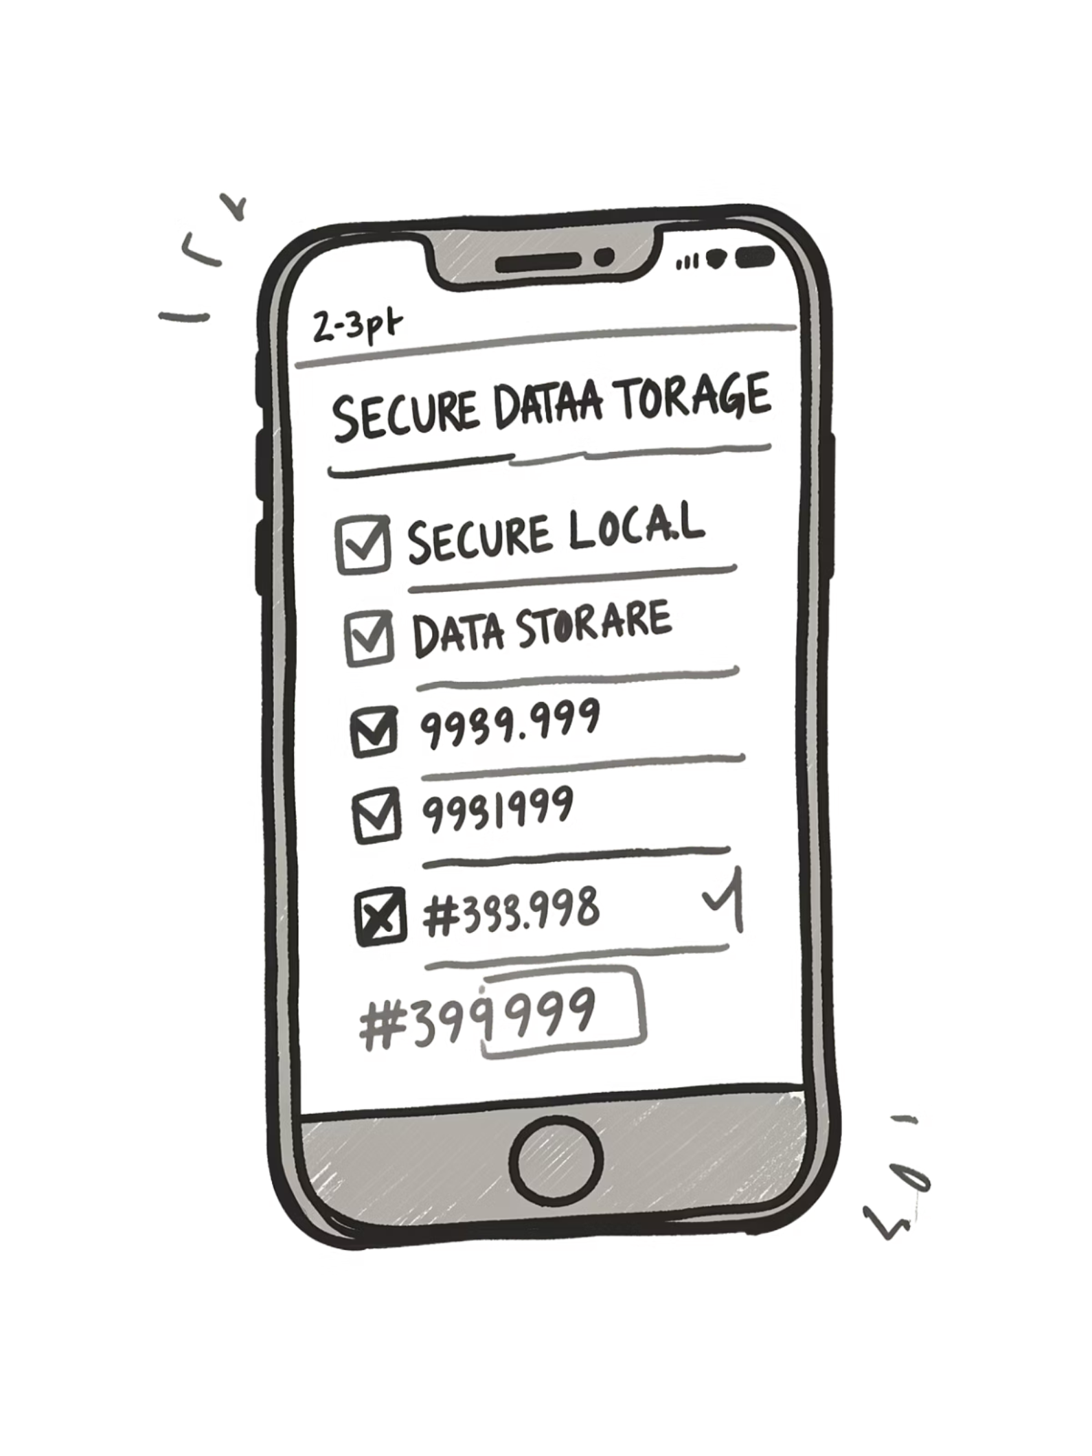




How Data Is Stored (ডেটা কীভাবে সংরক্ষিত হয়)
Room Database (রুম ডাটাবেস)
Stores all drawings and notes locally on your device (সব ড্রয়িং ও নোট আপনার ডিভাইসেই লোকালি সংরক্ষণ করে)
DataStore (ডেটা স্টোর)
Saves your preferences like theme and vibration settings (থিম ও ভাইব্রেশন সেটিংসের মতো পছন্দগুলো সেভ করে)
No internet or server account needed (ইন্টারনেট বা সার্ভার অ্যাকাউন্টের দরকার নেই)
Everything stays on your phone (সবকিছু আপনার ফোনেই থাকে)
JSON backup file (JSON ব্যাকআপ ফাইল)
You can manually export a JSON backup file anytime (যেকোনো সময় ম্যানুয়ালি JSON ব্যাকআপ ফাইল এক্সপোর্ট করতে পারেন)

